Slide 1
Отпад није смеће
Чувари природе
Актив четвртог разреда

Slide 2
Човек је једино биће на планети које ствара отпад!
Стварају га у :
1. фабрикама- индустријски отпад;
рудницима;
Пољопривреди;
У градовима у селима, домаћинствима што чини комунални отпад

Slide 3
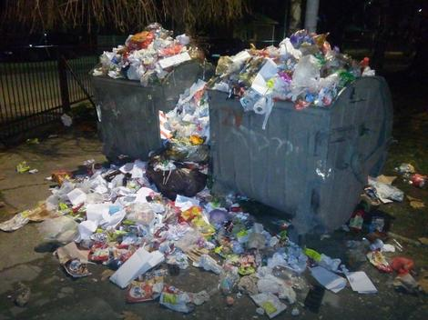
Отпад одлажемо у контејнере!

Slide 4
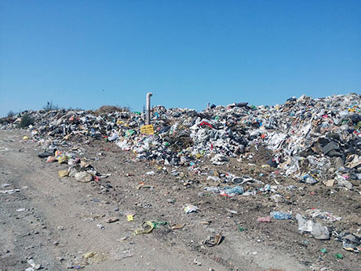
Одвозимо га на депоније!

Slide 5
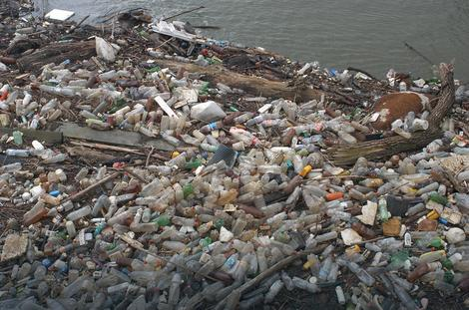
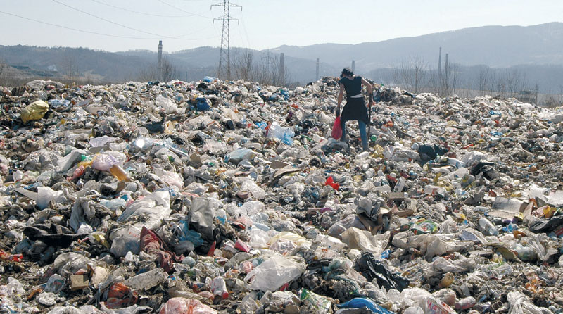
Освестимо се и рециклирајмо отпад како бисмо сачували нашу планету!

Slide 6
Рециклажа
RE + CYCLE =поновно кружење

Slide 7
Потребно је одвојено скупљати материјал
Скоро су се појавили контејнери за одвојено скупљање материјала;
Нема их превише па је мана што се ретко празне.
Важни су много за сортирање па самим тим и рециклажу;

Slide 8
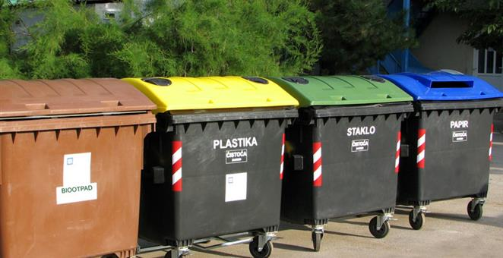
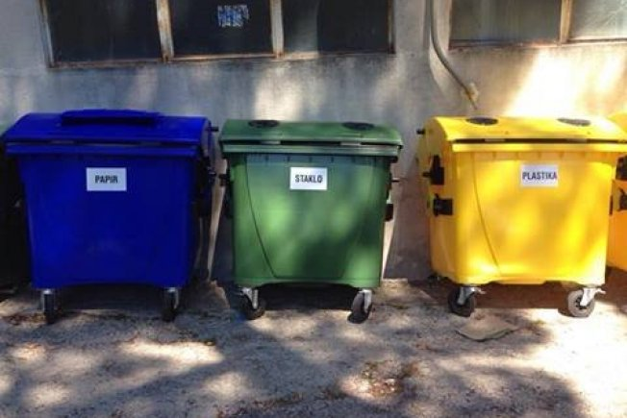

Slide 9
Папир одлажемо у плави контејнер
Важно је да упамтите да је папир веома вредна сировина;
Прикупљањем папира у ове контејнере растерећујемо депоније и самим тим чувамо околину;
Рециклажом једне тоне папира спашавамо:
*2 тоне дрвета;
*70000 литара воде.

Slide 10
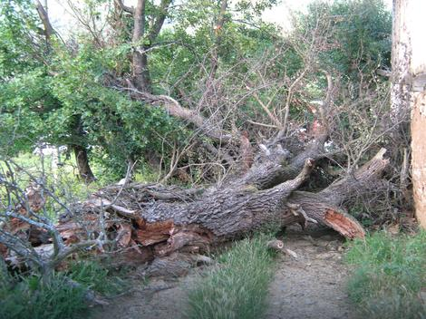
Чувамо дрвеће

Slide 11
Папир
Могуће рециклирати
Немогуће рециклирати
Новински папир;
Картон;
Часописе;
Канцеларијски материјал ;
Папирне кесе
Тетрапак;
Најлон кесе и
фотографије

Slide 12
Пластика
Истраживања су показала да годишње од пластике страда 100 000 морских птица и 100 000 морских сисара као и многе рибе док се спаљивањем пластике стварају отровни гасови;
Пластика се прави од необновљивих сировина- нафта, гас, угаљ.

Slide 13
Пластика
Могуће рециклирати
Немогуће рециклирати
ПЕТ амбалажа;
Пластичне флаше свих боја и величина
Флаше од јогурта;
Амбалаже од шампона и детерџента;
Као и других хемикалија

Slide 14
Стакло
Стакло се може безброј пута рециклирати
Стаклена амбалажа се употребљава и до 30 пута;

Slide 15
Стакло
Могуће рециклирати
Немогуће рециклирати
Стаклене тегле и флаше свих боја и величина
Сијалице;
Прозорско стакло;
Кристално и аутомобилско стакло;
Лампе

Slide 16
Метал
Гвожђе, алуминијум, бакар, челик су посебно вредне врсте отпада јер спадају у необновљиве природне ресурсе;

Slide 17
Метал
Могуће рециклирати
Немогуће рециклирати
Празне конзерве пића;
Празне конзерве хране;
Металне цеви;
Алат;
Металне затвараче.
Батерије;
Амбалаже дезодоранса, лака за косу,...

Slide 18
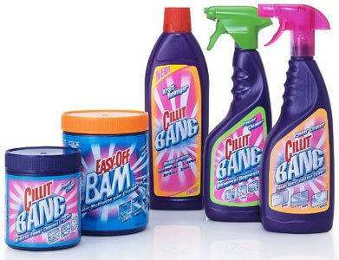
Опасни отпад
Хемикалије

Slide 19
Ознаке опасног отпада

Slide 20
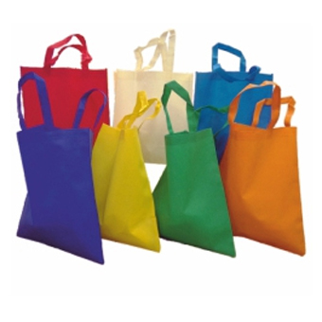
Да би нам контејнери били витки
Морамо носити платнену торбу – ЕКО торбу за куповину

Slide 21
*Користи стаклене и керамичке чаше уместо пластичних ;
*разврстај кућни отпад и одложи га у контејнере за рециклажу;

Slide 22
Хвала Вам, децо, на сарадњи и на томе што чувате околину!
Гордана Нудић
Наташа Јањић
Зорица Богуновић
Бојана Перић

